Slide 2
Lagledarmöte INför SM stafett
Arrangörens
logotyp
Boden 20-26/3
Notes:
Jobba gärna med tvåfärgade rubriker för att få mer liv i sidan där det passar. Grundfärgen är vit, att färga en del av rubriken gul måste alltså göras manuellt.

Slide 3
Agenda
Arrangörens logotyp
Presentation av tävlingsledning, jury och SSF-representant
Tävlingsprogram
Översikt av tävlingsorten
Tidsschema för tävlingarna
Information om nummervästar och lottning
Väderprognos
Presentation av tävlingsarenan
Presentation av tävlingsbanorna
Skidtestning och uppvärmning
Banpreparering
Information från TD
Information materialkontroll
Information från SSF
Information från tävlingsledningen
Notes:
En vanlig standardsida. Den finns i många olika layouter med olika färgställningar och med både en- och tvåradig rubrik. Om din rubrik är tvåradig men du använder layouten för enradig rubrik kommer brödtexten att hamna för nära rubriken och tvärt om.

Slide 4
Presentation av tävlingsledning, jury och SSF-representant
Arrangörens logotyp
TÄVLINGSLEDNING
Tävlingsledare: Jan Sipola
Tävlingssekreterare: Anders Vall
Banchef: Stefan Holmbom
Tidtagning: Elite timing
Speaker: Oskar Danielsson Frost
Chef webb: Jan-Erik Matti
JURY:
TD: Magnus Elmqvist
TDA: Thomas Granlund Tävlingsledare: Jan Sipola
SSF:
Ludvig Remb, tävlingskoordinator
Lokala sponsorer (ta bort om ni ej har det)
Notes:
En vanlig standardsida. Den finns i många olika layouter med olika färgställningar och med både en- och tvåradig rubrik. Om din rubrik är tvåradig men du använder layouten för enradig rubrik kommer brödtexten att hamna för nära rubriken och tvärt om.

Slide 5
Tävlingsprogram
Arrangörens logotyp
Måndag: SM Stafett, 3x7,5km/ 3x5km, fristil
Tisdag: SM 50km/30km individuell start, klassiskt
Framtida lagledarmöten
Måndag kl 19.00
Prisutdelningar.
Pagla skidstadion
Måndag kl 15.45
Tisdag
Notes:
En vanlig standardsida. Den finns i många olika layouter med olika färgställningar och med både en- och tvåradig rubrik. Om din rubrik är tvåradig men du använder layouten för enradig rubrik kommer brödtexten att hamna för nära rubriken och tvärt om.

Slide 6
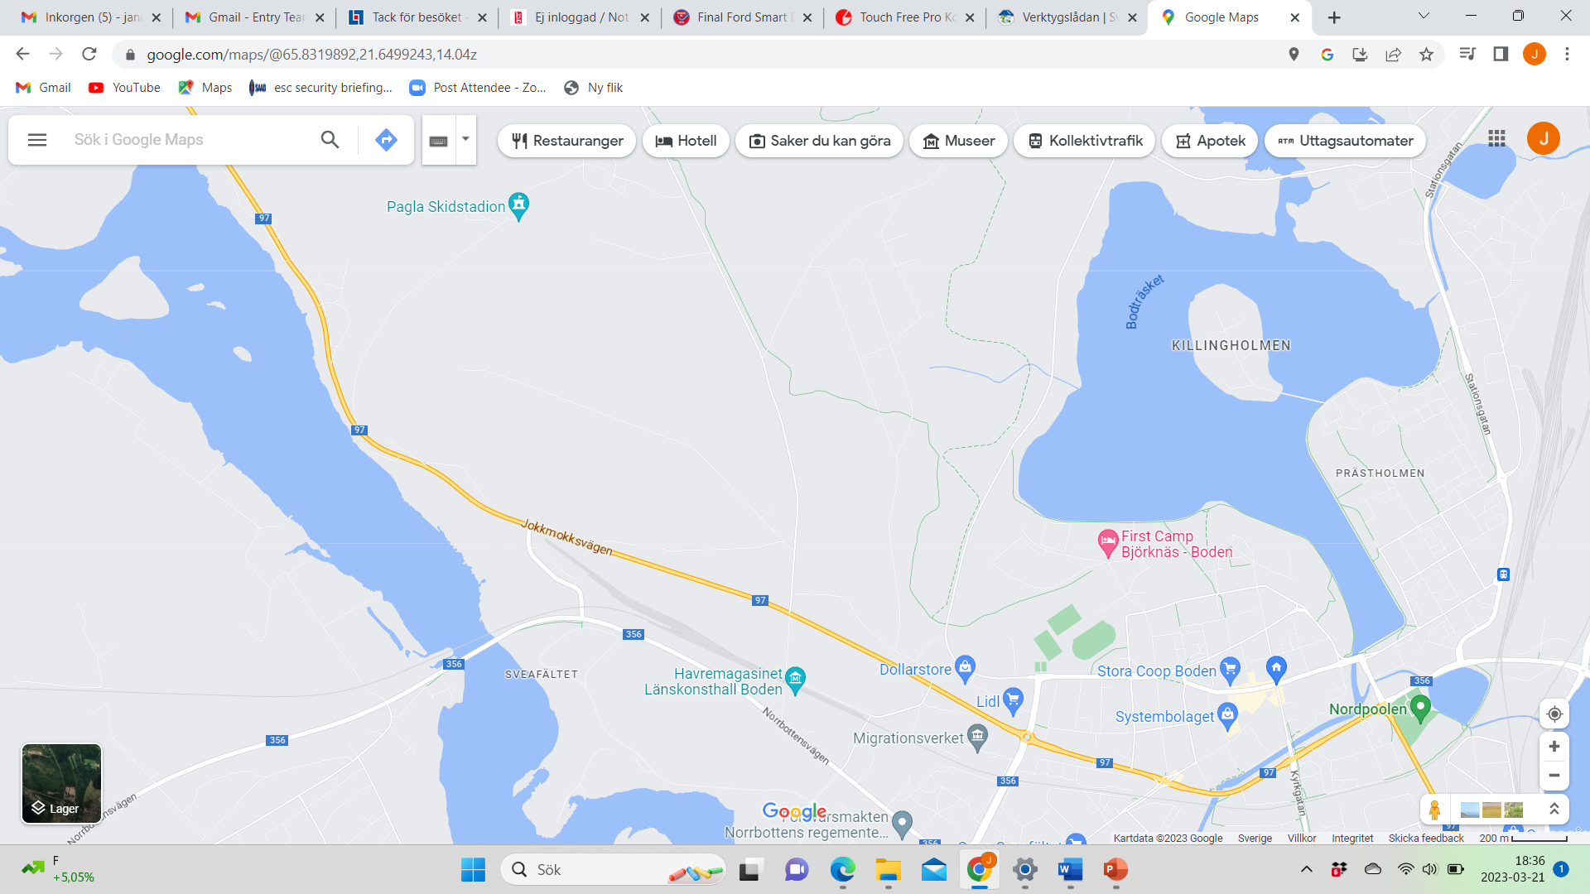
Översikt av tävlingsorten
Arrangörens logotyp
Lägg in en karta som visar var på orten tävlingsplatsen ligger och övriga platser på orten som är viktiga för tävlingen (hotell, resecentrum, affärer, nöjen et c.)
Lokala sponsorer (ta bort om ni ej har det)
Notes:
En vanlig standardsida. Den finns i många olika layouter med olika färgställningar och med både en- och tvåradig rubrik. Om din rubrik är tvåradig men du använder layouten för enradig rubrik kommer brödtexten att hamna för nära rubriken och tvärt om.

Slide 7
Tidsschema för tävlingarna
Arrangörens logotyp
Måndag:
Kl. 12.35 Stafett fristil, Herrar
Kl. 14.20 Stafett fristil, Damer
Tisdag:
Kl. 10.05 30km klassiskt individuell start Damer
Kl. 12.50 50km klassiskt individuell start Herrar
Notes:
En vanlig standardsida. Den finns i många olika layouter med olika färgställningar och med både en- och tvåradig rubrik. Om din rubrik är tvåradig men du använder layouten för enradig rubrik kommer brödtexten att hamna för nära rubriken och tvärt om.

Slide 8
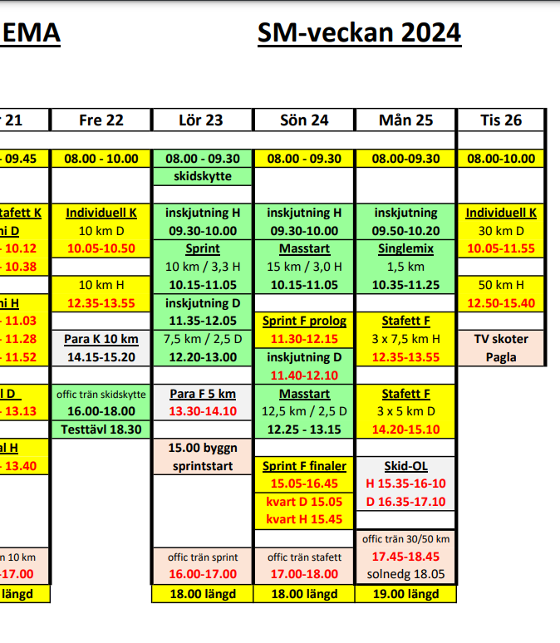
Tidsschema för tävlingarna
Arrangörens logotyp
Notes:
En vanlig standardsida. Den finns i många olika layouter med olika färgställningar och med både en- och tvåradig rubrik. Om din rubrik är tvåradig men du använder layouten för enradig rubrik kommer brödtexten att hamna för nära rubriken och tvärt om.

Slide 9
Information om nummervästar och lottning
Arrangörens logotyp
Tävlingsexpedition öppen
Måndag kl 07.00-18.00
Tisdag kl 07.00-18.00
Notes:
En vanlig standardsida. Den finns i många olika layouter med olika färgställningar och med både en- och tvåradig rubrik. Om din rubrik är tvåradig men du använder layouten för enradig rubrik kommer brödtexten att hamna för nära rubriken och tvärt om.

Slide 10
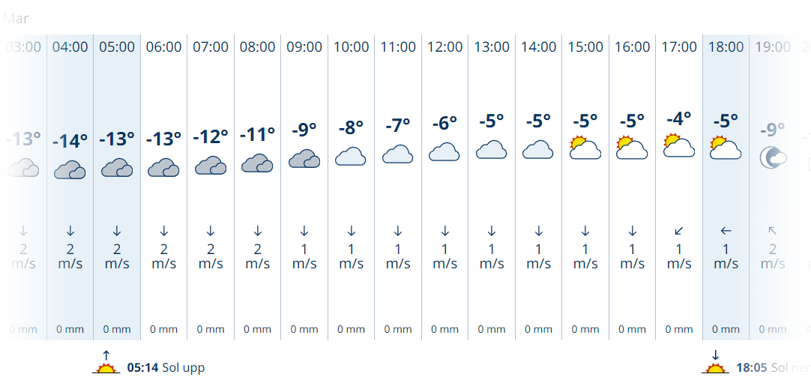
Väderprognos
Arrangörens logotyp
Notes:
En vanlig standardsida. Den finns i många olika layouter med olika färgställningar och med både en- och tvåradig rubrik. Om din rubrik är tvåradig men du använder layouten för enradig rubrik kommer brödtexten att hamna för nära rubriken och tvärt om.

Slide 11
Presentation av tävlingsarenan
Arrangörens logotyp
Lokala sponsorer (ta bort om ni ej har det)
Notes:
En vanlig standardsida. Den finns i många olika layouter med olika färgställningar och med både en- och tvåradig rubrik. Om din rubrik är tvåradig men du använder layouten för enradig rubrik kommer brödtexten att hamna för nära rubriken och tvärt om.

Slide 12
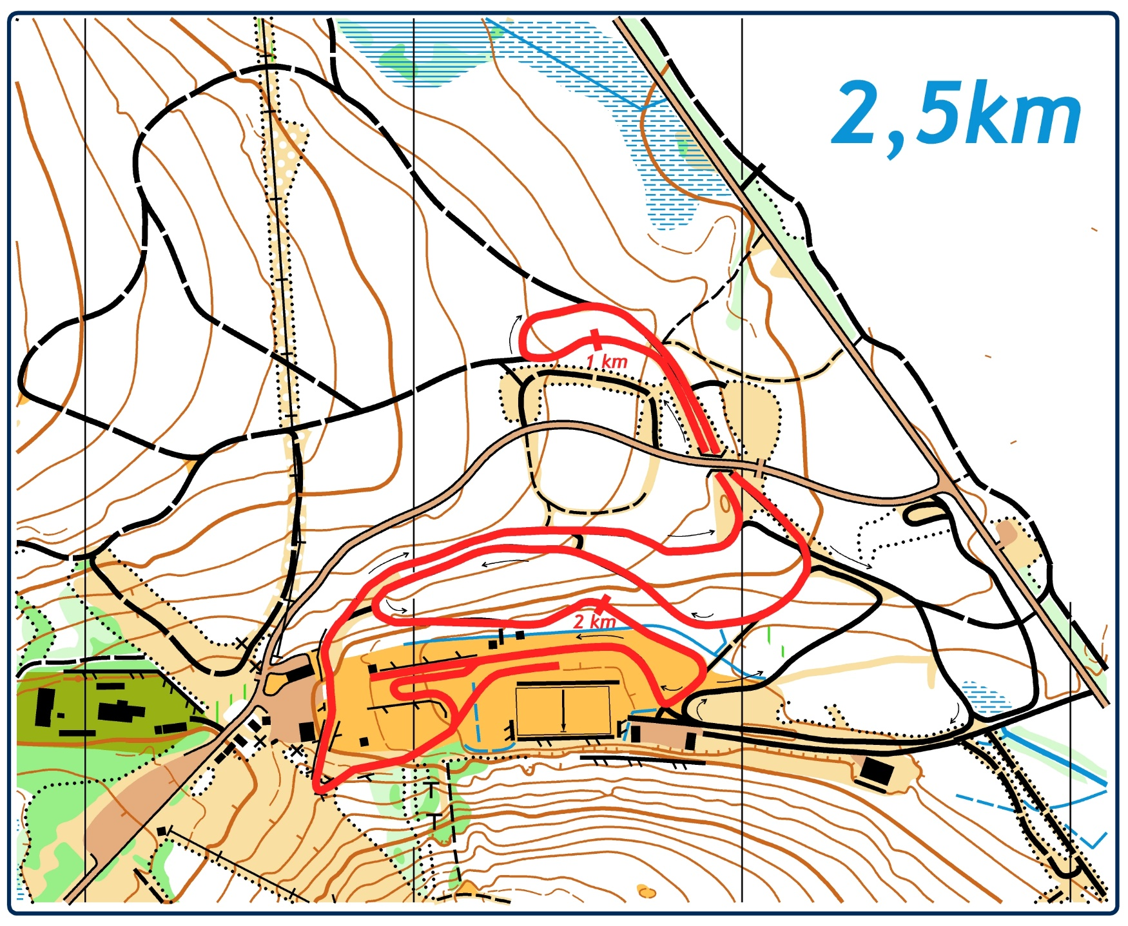
Presentation av tävlingsbanorna
Arrangörens logotyp
Banorna är öppna
Kl 08:00 – 09.30
Och
Kl 11.30 – 12.30
OBS skidorientering
Genomförs mellan
15.35 – 17.10
Därför är vittjärvsslingan stängd under den tiden.
Notes:
En vanlig standardsida. Den finns i många olika layouter med olika färgställningar och med både en- och tvåradig rubrik. Om din rubrik är tvåradig men du använder layouten för enradig rubrik kommer brödtexten att hamna för nära rubriken och tvärt om.

Slide 13
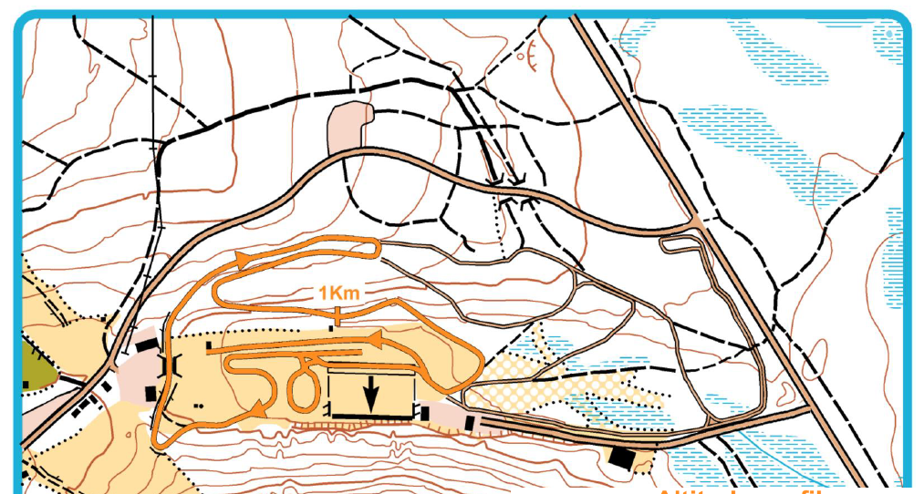
Skidskytte
Arrangörens logotyp
Skidskytte mellan kl 10.25 – 11.25
Notes:
En vanlig standardsida. Den finns i många olika layouter med olika färgställningar och med både en- och tvåradig rubrik. Om din rubrik är tvåradig men du använder layouten för enradig rubrik kommer brödtexten att hamna för nära rubriken och tvärt om.

Slide 14
Banpreparering
Arrangörens logotyp
Preparering av banorna under tävlingsdagarna.
Kl 22:00 kvällen före.
Beredskap finns, om det kommer snö.
Notes:
En vanlig standardsida. Den finns i många olika layouter med olika färgställningar och med både en- och tvåradig rubrik. Om din rubrik är tvåradig men du använder layouten för enradig rubrik kommer brödtexten att hamna för nära rubriken och tvärt om.

Slide 15
Information från TD
Arrangörens logotyp
Notes:
En vanlig standardsida. Den finns i många olika layouter med olika färgställningar och med både en- och tvåradig rubrik. Om din rubrik är tvåradig men du använder layouten för enradig rubrik kommer brödtexten att hamna för nära rubriken och tvärt om.

Slide 16
Information från SSF
Arrangörens logotyp
SM-touren, i gul väst Jonna Sundling och Edvin Anger.
Välkommen till Boden och SM-veckan!
Tack till Bodens Skidallians!
Tack för det stora intresset, det är bra för vår sport.
Stomprogram 24/25, tävlingsansökan 25/26 (och framåt)
SM-veckan 2026 och 2027, ansökan
FIS-koder 24/25
Notes:
En vanlig standardsida. Den finns i många olika layouter med olika färgställningar och med både en- och tvåradig rubrik. Om din rubrik är tvåradig men du använder layouten för enradig rubrik kommer brödtexten att hamna för nära rubriken och tvärt om.

Slide 17
Information materialkontroll
Sträcka 1 och 2 bär sina skidor själva till teststationen. Skall göras omedelbart, lag som inte gör detta riskerar sanktion.
Sträcka 3 lämnar sina skidor direkt i målfållan.
Testning efter målgång, alla tävlingsdagar
Skidor kan hämtas ut efter meddelande i WA
Endast grönt eller rött testvärde, gult upphör
Skidmärkning, bättre märken
Märken fästs på skidorna när de är TORRA, RENA, RUMSTEMPERERADE och i så god tid som möjligt!
Alla får märken dag 1 och 2, därefter ta bara så mycket som det behövs.
Använd spritpennor, egna pennor, märklappar går att återanvända.

Slide 18
Information från tävlingsledningen
Arrangörens logotyp
Alla spåren pistas i natt.
TV-transponder fås med nummervästen till de som inte fick idag. Behålls hela veckan!
Chiptest finns vid tävlingsexpeditionen.
Paglaslingan är öppen för träning hela veckan, god tur!
Preparerad både för klassiskt och fristil
Lokala sponsorer (ta bort om ni ej har det)
Notes:
En vanlig standardsida. Den finns i många olika layouter med olika färgställningar och med både en- och tvåradig rubrik. Om din rubrik är tvåradig men du använder layouten för enradig rubrik kommer brödtexten att hamna för nära rubriken och tvärt om.

Slide 19
Tack för att ni lyssnat. Lycka till!

Slide 20
Notes:
En sida att avsluta presentationen med.

